Slide 1

Громадянське суспільство
Презентація Кучеренко К.С.

Slide 2
Громадянське суспільство:
є сукупністю міжособових відносин і сімейних, суспільних, економічних, культурних, релігійних і інших структур, які розвиваються в суспільстві зовні кордоныв і без втручання держави.
предстає у вигляді соціального, економічного і культурного простору, в якому взаємодіють вільні індивіди, реалізовуючі приватні інтереси і здійснюючі індивідуальний вибір.
це сфера недержавних суспільних інститутів і відносин, сфера непримусової людської солідарності.
це сфера самовиявлення і реалізації потреб та інтересів вільних індивідів через систему відносин (економічних, соціальних, релігійних, національних, духовних, культурних).

Slide 3

ТЕОРІЯ ГРОМАДЯНСЬКОГО СУСПІЛЬСТВА.
Виникнення громадянського суспільства пов’язується з появою громадянина як самостійного, індивідуального члена суспільства, який усвідомлює себе таким, наділений певним комплексом невідчужуваних прав і свобод і відповідає перед суспільством за всі свої дії.

Slide 4
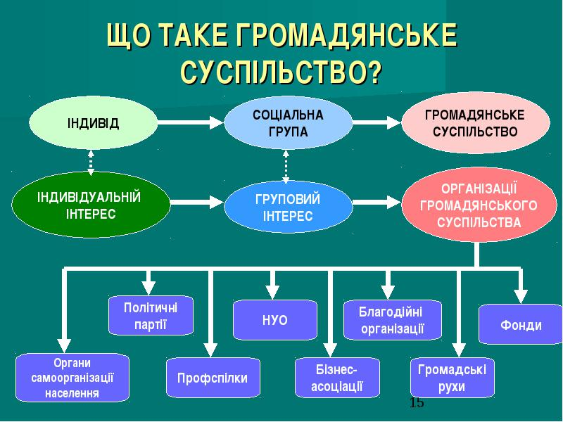

Slide 5
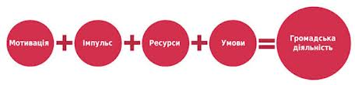
Головні ознаки громадянського суспільства:
розмежування компетенції держави і суспільства, незалежність інститутів громадянського суспільства від держави в рамках своєї компетенції;
демократія і плюралізм в політичній сфері;
ринкова економіка, основу якої складають недержавні підприємства;
середній клас як соціальна основа громадянського суспільства;
правова держава, пріоритет прав і свобод індивіда перед інтересами держави;
ідеологічний і політичний плюралізм;
свобода слова і засобів масової інформації.

Slide 6

Структурні елементи громадянського суспільства мають відповідати певним вимогам:
1. Економічна система діє за принципами самоорганізації, саморегулювання та самоуправління;
2. Соціальна система має чітко виражене структурне оформлення;
3. Політична система виступає, з одного боку, в формі механізму узгодження соціальних інтересів у суспільстві, а, з іншого — як найбільш повне вираження загального національного інтересу.

